Slide 1
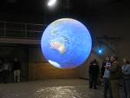
Сфера и шар
Презентация по геометрии
на тему “Сфера”
Выполнили: Артюхова Алина и
Африканова Дарья
Учитель: Потеряйкина О.Н.

Slide 2
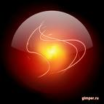
Определение
Сферой называется поверхность, состоящая из всех точек пространства, расположенных на одинаковом расстоянии от данной точки.

Slide 3
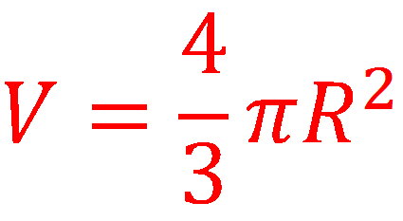
Площадь сферы
Объём шара

Slide 4
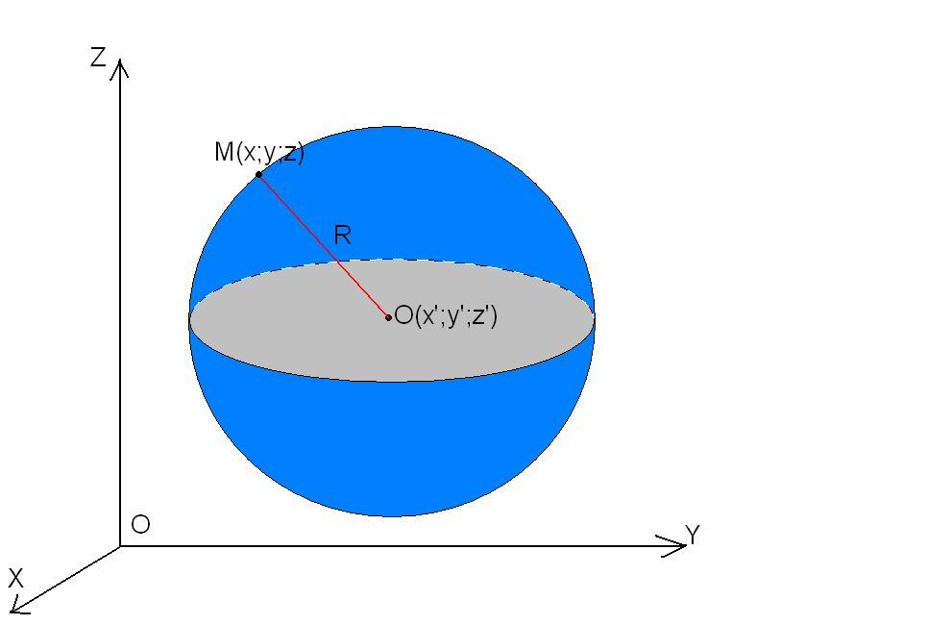
Уравнение сферы
M – произвольная точка на сфере.
Вычислим расстояние от точки М до точки О по формуле:

Slide 5
Уравнение сферы
Если точка М лежит на данной сфере, то МО=R,
или
т.е. координаты точки М удовлетворяют уравнению…
…это и будет уравнение сферы

Slide 6
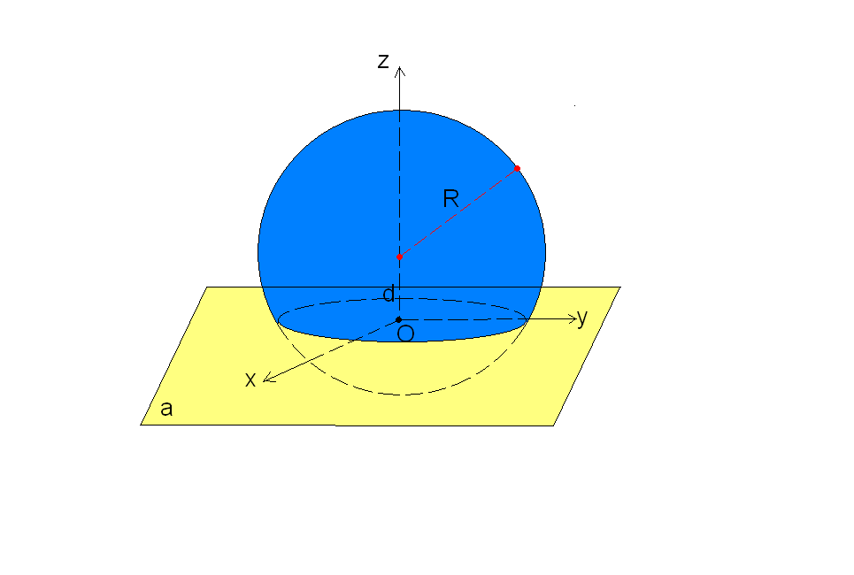
Взаимное расположение сферы и плоскости
d – расстояние от центра сферы до плоскости
1) d<R
Если расстояние от центра сферы до плоскости меньше радиуса сферы (R), то сечение сферы плоскостью есть окружность.

Slide 7
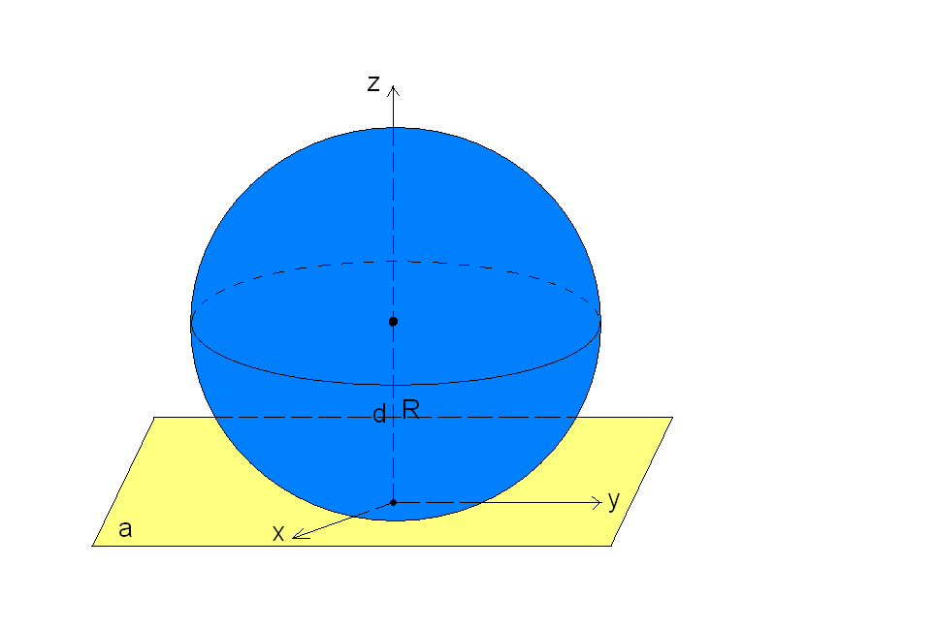
Взаимное расположение сферы и плоскости
d – расстояние от центра сферы до плоскости
2) d=R
Если расстояние от центра сферы до плоскости равно радиусу сферы (R), то сфера и плоскость имеют только одну общую точку.

Slide 8
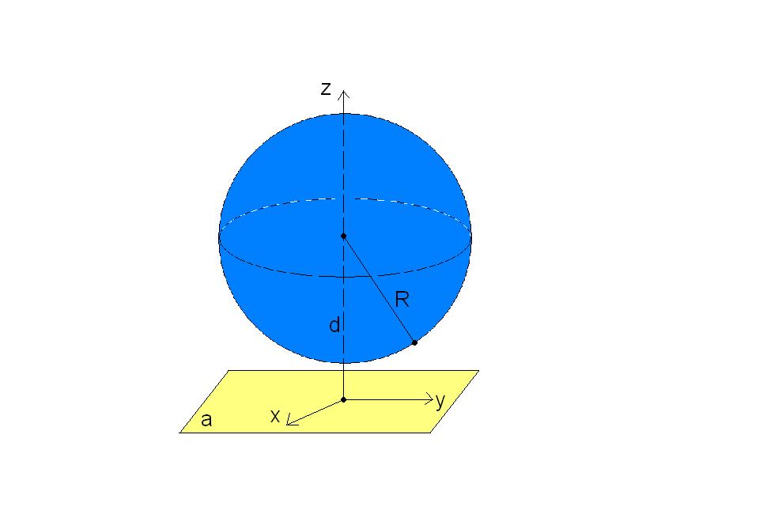
Взаимное расположение сферы и плоскости
3) d>R
Если расстояние от центра сферы до плоскости больше радиуса сферы (R), то сфера и плоскость НЕ имеют общих точек.
d – расстояние от центра сферы до плоскости

Slide 9
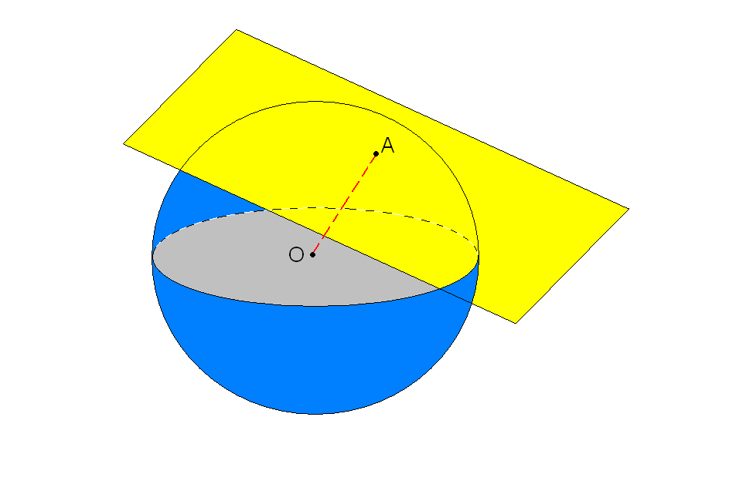
Касательная плоскость к сфере
- это плоскость, имеющая со сферой только одну общую точку.
А-точка касания

Slide 10
Касательная плоскость к сфере
Теорема 1
Радиус сферы, проведённый в точку касания сферы и плоскости, перпендикулярен к касательной плоскости.

Slide 11
Касательная плоскость к сфере
Теорема 2
Если радиус сферы перпендикулярен к плоскости, проходящей через его конец, лежащий на сфере, то эта плоскость является касательной к сфере.

Slide 12
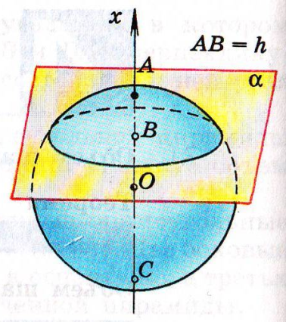
Шаровой сегмент
- это часть шара, отсекаемая от него какой-нибудь плоскостью.

Slide 13
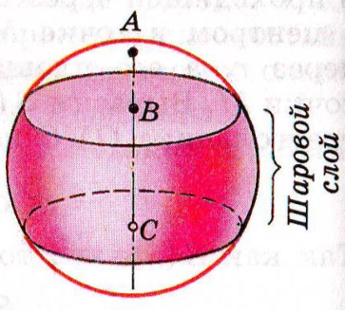
Шаровой слой
- это часть шара, заключённая между параллельными секущими плоскостями.

Slide 14
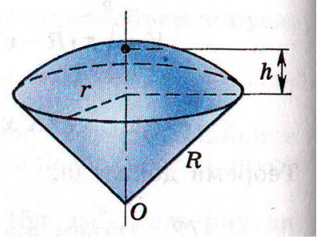
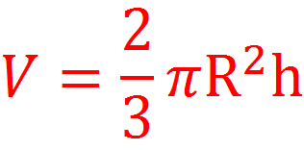
Шаровой сектор
-это тело, полученное вращением кругового сектора с углом 90 градусов, вокруг прямой, содержащей один из ограничивающих круговой сектор радиусов.

Slide 15
СФЕРА ОКРУЖАЕТ НАС!

Slide 16
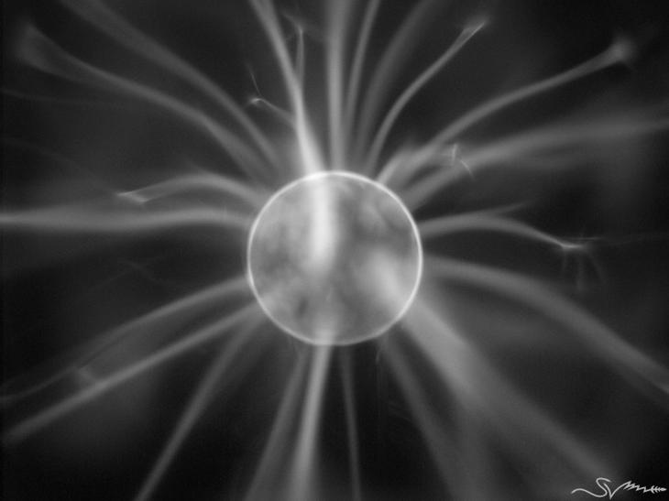
Шаровая молния

Slide 17
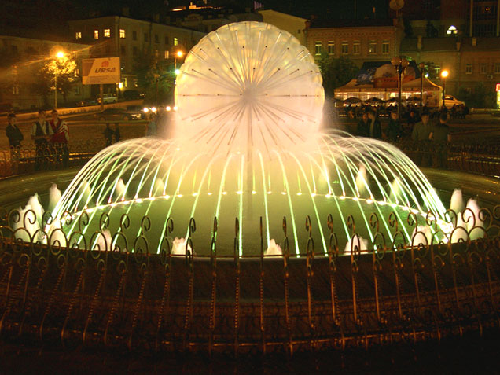

Slide 18
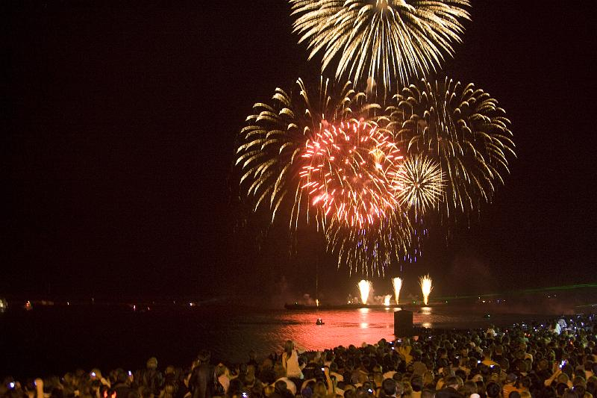

Slide 19
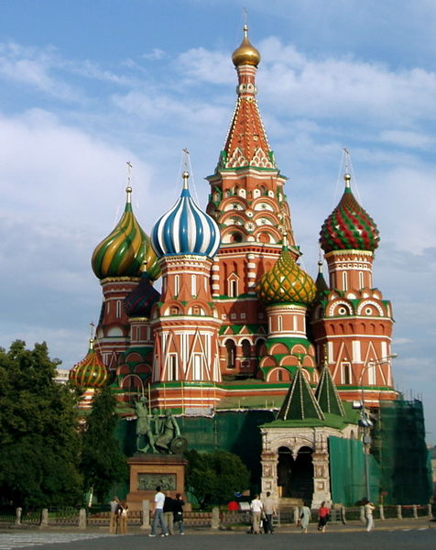
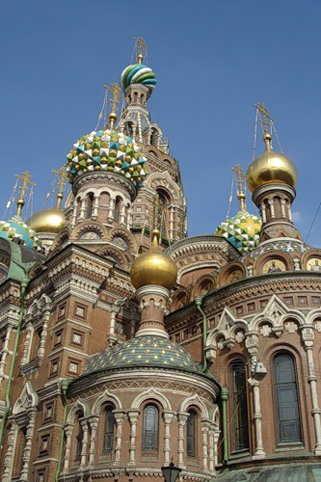
Собор Василия Блаженного
Санкт-Петербург.
Храм спас на крови.

Slide 20
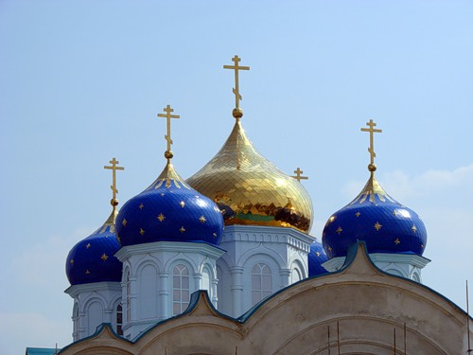
Церковь Рождества Богородицы

Slide 21
Если много-много точек
Соберутся дружно вместе
Будут долго веселиться
И обнимутся потом,
А затем в большом пространстве
Все вокруг какой-то точки
На каком-то расстоянье
Встанут в шумный хоровод,
То получится ужасно
Интересная поверхность
И вот эту вот… фигуру
Стали сферой называть.

Slide 22
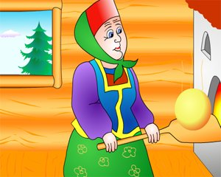
Если вылепить из теста
Эту круглую фигуру,
А затем ее запечь,
То получим, очевидно,
Мы известного героя
Знаменитой русской сказки.
Его имя – Колобок.
Всем спасибо.

